Slide 1

Příbuzná slova k vyjmenovaným slovům po P
Jazyk a jazyková komunikace
Číslo projektu: CZ.1.07/1.4.00/21.0866
Šablona: III/2 Inovace a zkvalitnění výuky prostřednictvím ICT
Název: VY_32_INOVACE_11_PŘÍBUZNÁ SLOVA K VS PO P
Sada: 2
Druh materiálu: DUM ČJ č. 11
Jméno autora: Mgr. Žaneta Gruntová
Škola: ZŠ A MŠ Cholina, okres Olomouc, příspěvková organizace, Cholina 35, 783 22
Datum vytvoření: 16. 9. 2011
Předmět: Český jazyk
Ročník: třetí
Anotace: Materiál (DUM) určený k seznámení s příbuznými slovy k vyjmenovaným slovům po P.
Je určen ke společné práci, která proběhne na interaktivní tabuli.
Klíčová slova: příbuzná slova k vyjmenovaným slovům po P
Zdroje: www.office.microsoft.com, http://upload.wikimedia.org/wikipedia/commons/3/35/Single_lycoperdon_perlatum.jpg
http://upload.wikimedia.org/wikipedia/commons/8/89/Elytrigia_repens_-_K%C3%B6hler%E2%80%93s_Medizinal-Pflanzen-203.jpg

Slide 2
Příbuzná slova k vyjmenovaným slovům po P
Vyjmenovaná slova po P rozděl na podstatná jména a slovesa.
PODSTATNÁ JMÉNA | SLOVESA
PÝCHA
KLOPÝTAT
PYTEL
TŘPYTIT SE
PYSK
ZPYTOVAT
NETOPÝR
PYKAT
SLEPÝŠ
PYL
PÝŘIT SE
KOPYTO
ČEPÝŘIT SE
PÝR

Slide 3
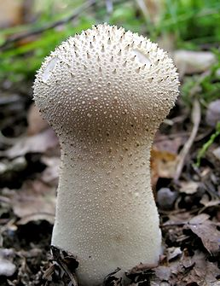

Příbuzná slova k vyjmenovaným slovům po P
PYŠNÝ
PÝCHAVKA
PŘEPYCH
PŘEPYCHOVÝ
PÝCHA
PYTEL
PYTLÁK
STRAŠPYTEL
PYTLOVINA
PYTLÍČEK

Slide 4
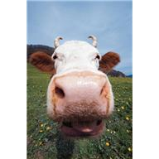

Příbuzná slova k vyjmenovaným slovům po P
PYSK
PTAKOPYSK
PYSKOVAT
PYSKATÁ
NETOPÝR
NETOPÝŘÍ
SLEPÝŠ
SLEPÝŠÍ

Slide 5
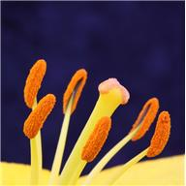


Příbuzná slova k vyjmenovaným slovům po P
PYL
OPYLOVAT
PYLOVÝ
KOPYTO
LICHOKOPYTNÍK
SUDOKOPYTNÍK
KOPÝTKO
KLOPÝTAT
ZAKLOPÝTNOUT
KLOPÝTNUTÍ
KLOPÝTAVÁ

Slide 6



Příbuzná slova k vyjmenovaným slovům po P
TŘPYTIT SE
TŘPYTKA
ZATŘPYTIT SE
TŘPYTIVÝ
TŘPYT
ZPYTOVAT
NEVYZPYTATELNÝ
ZPYTUJÍCÍ
PYKAT
ODPYKAT
PYKÁNÍ

Slide 7
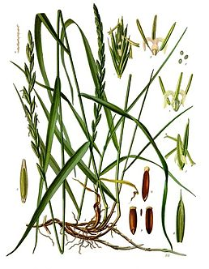
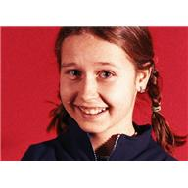

Příbuzná slova k vyjmenovaným slovům po P
PÝR
PÝŘAVKA
PÝŘIT SE
ZAPÝŘIT SE
ČEPÝŘIT SE
ROZČEPÝŘENÝ
ČEPÝŘENÍ

